Slide 1
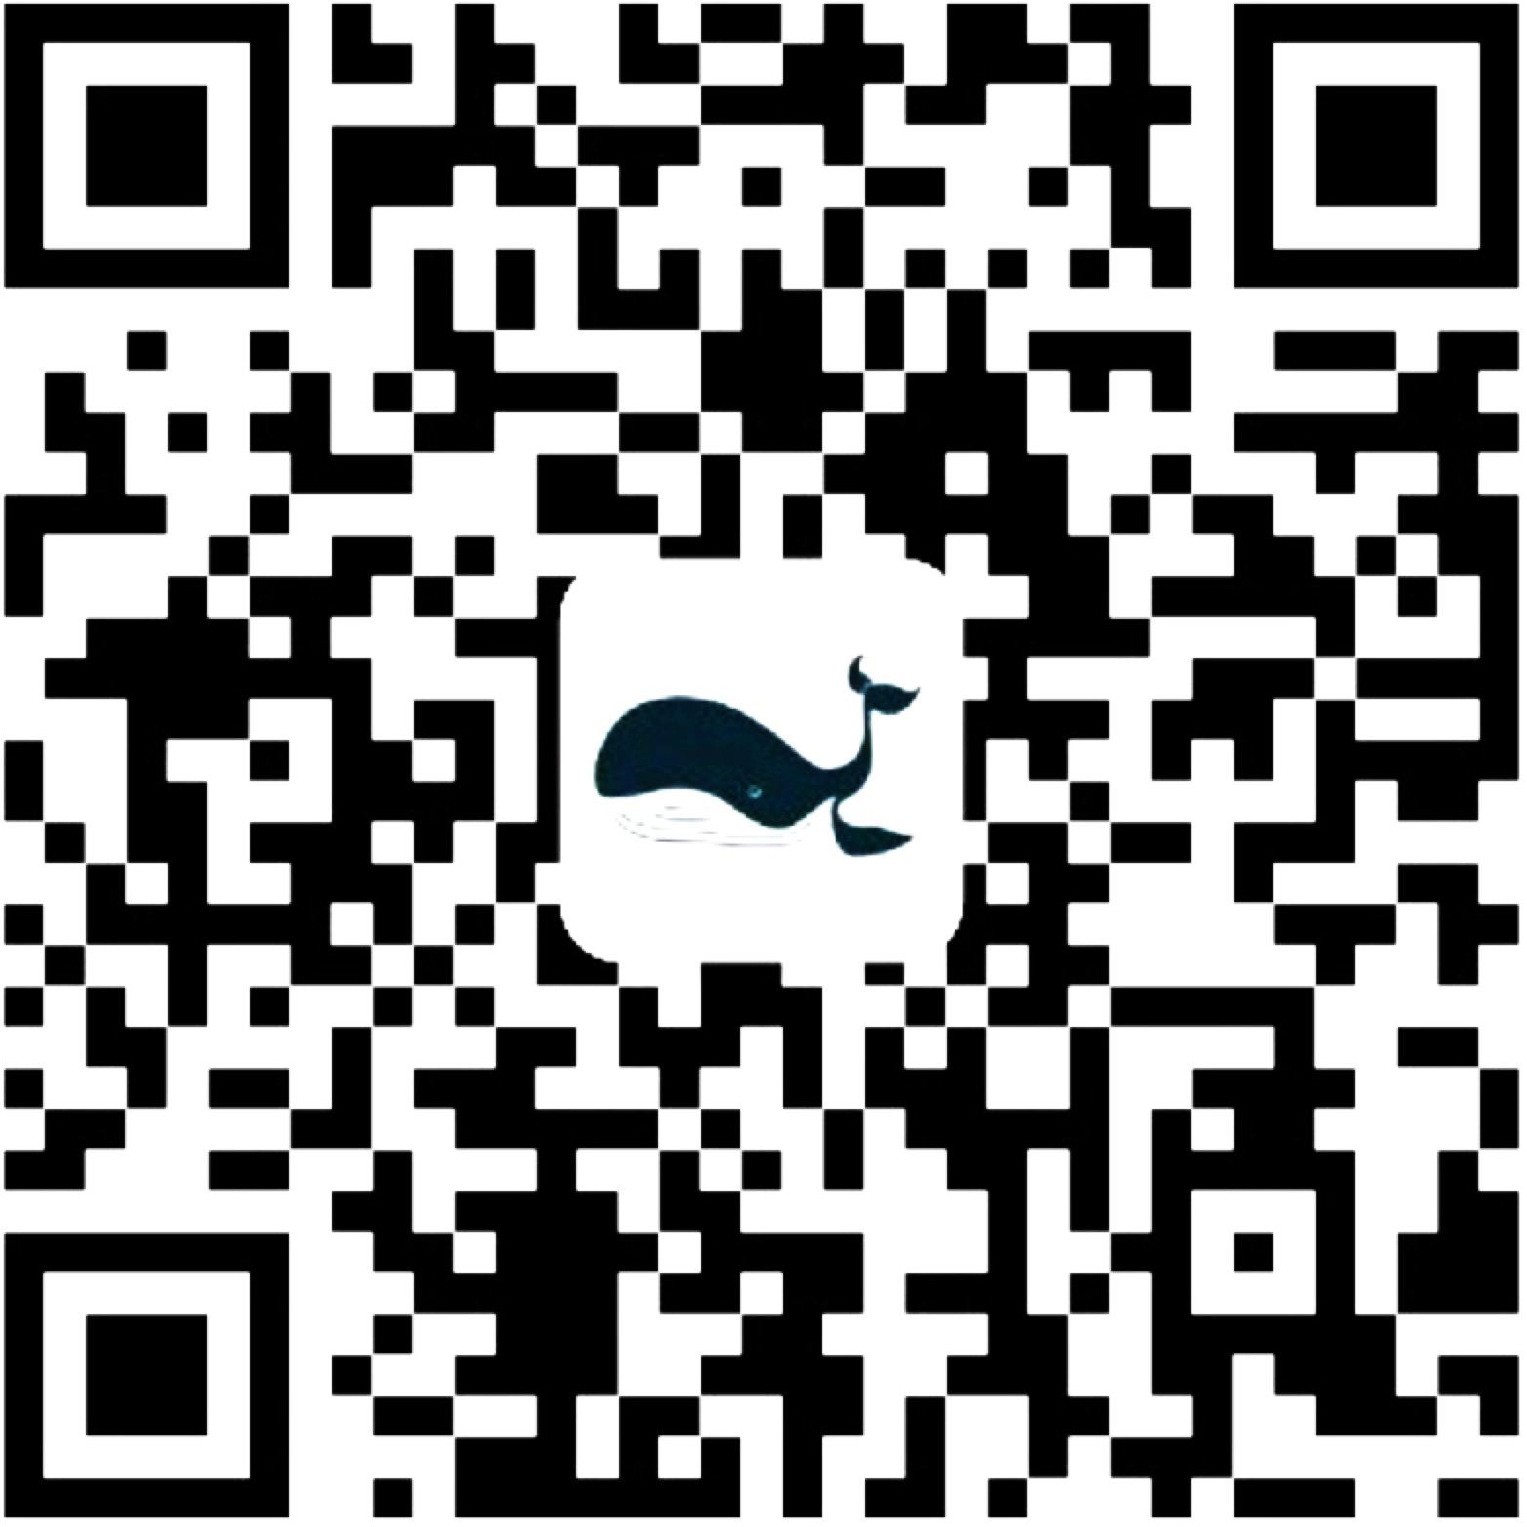
JavaScript语言基础
讲师：文顶顶

Slide 2

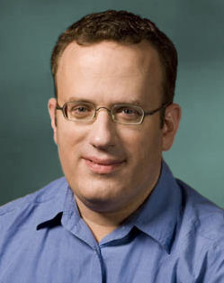
JavaScript语言的历史和背景
背景
历史
作者
关系
版本
范围
JavaScript
Brendan Eich
ECMAScript
ES1
ES2
ES3
ES5
ES6
…
DOM
更好!
更快!
更难!
更复杂!
BOM

Slide 3

JavaScript语言的应用
浏览器
物联网
服务器
机器人
移动端
微控制器
桌面
嵌入式

Slide 4

Any application that can be written in JavaScript , will eventually be written in JavaScript . — Jeff Atwood

Slide 5
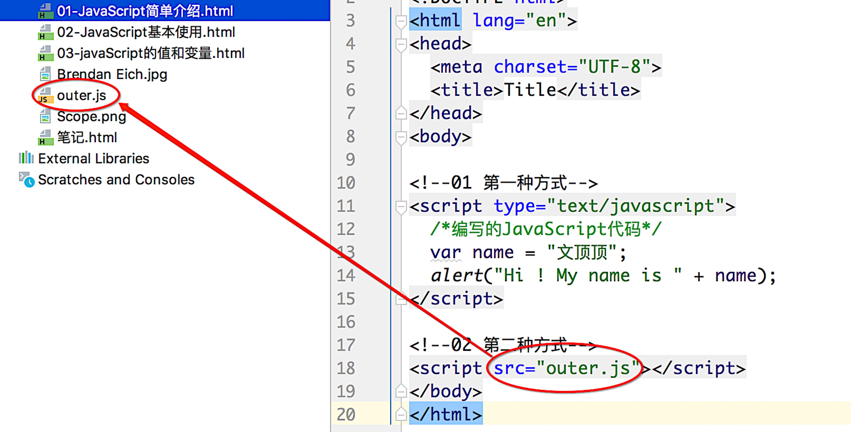
JavaScript的使用方式
在script标签中编写JavaScript代码
通过script标签引入外部的JavaScript文件

Slide 6
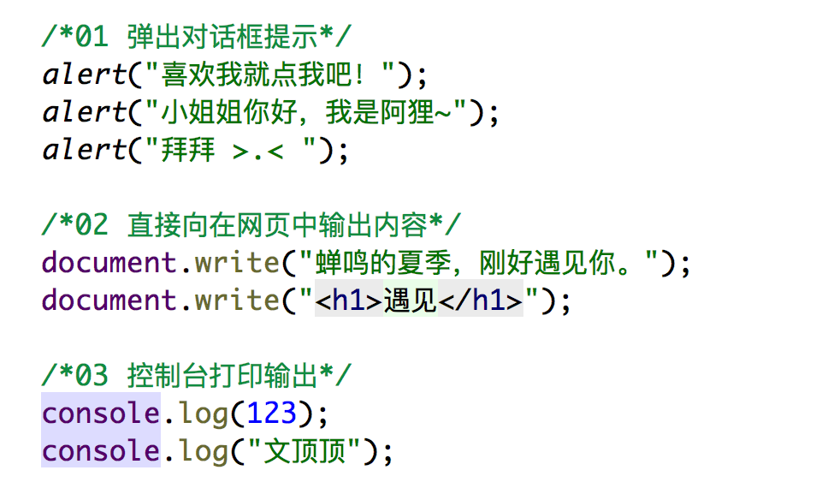
控制输出和注释
控制输出的三种方式
弹出消息
alert函数
页面输出
document.write函数
控制台输出
console.log函数
注释
单行注释 //
多行注释 /**/

Slide 7
变量
变量基础
概念：变量是编程语言中能够存储计算结果或表示值的抽象概念。
使用：在JavaScript语言中变量需要先声明再使用。
声明：使用 var 关键字来声明变量。
示例：var name = “wendingding”；
访问：变量可以通过变量名来访问。
思考：数据在程序中是如何存储的？
思考：变量的意义是什么？
命名规范
标识符可以使用下划线、字母、数字和$符号。
标识符不能以数字开头。
标识符区分大小写。
标识符不能使用JavaScript的关键字和保留字。
驼峰标识

Slide 8
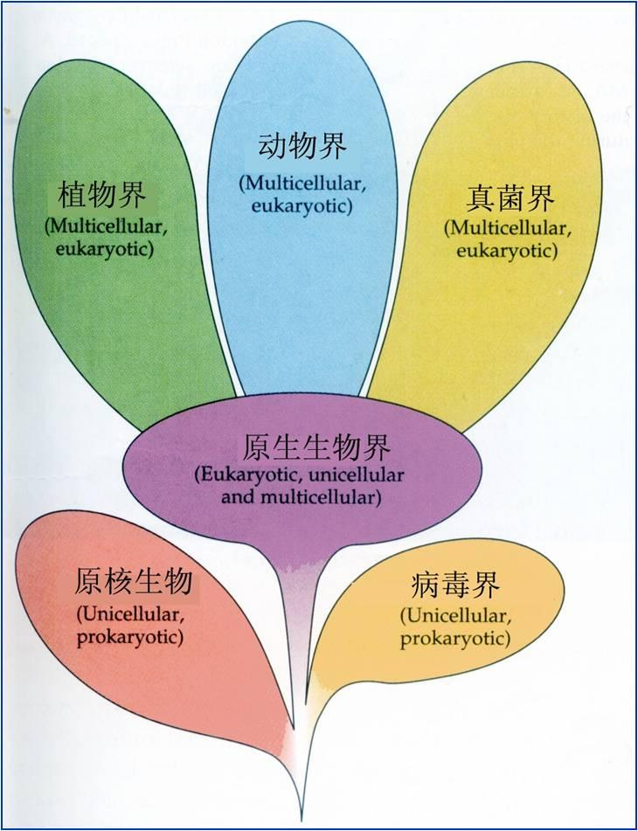
数据类型
界限 ？
类型
观察下面的字面量（值）
123
“老虎，老虎！”
false
314.125
“Nice to Meet u”
…

Slide 9
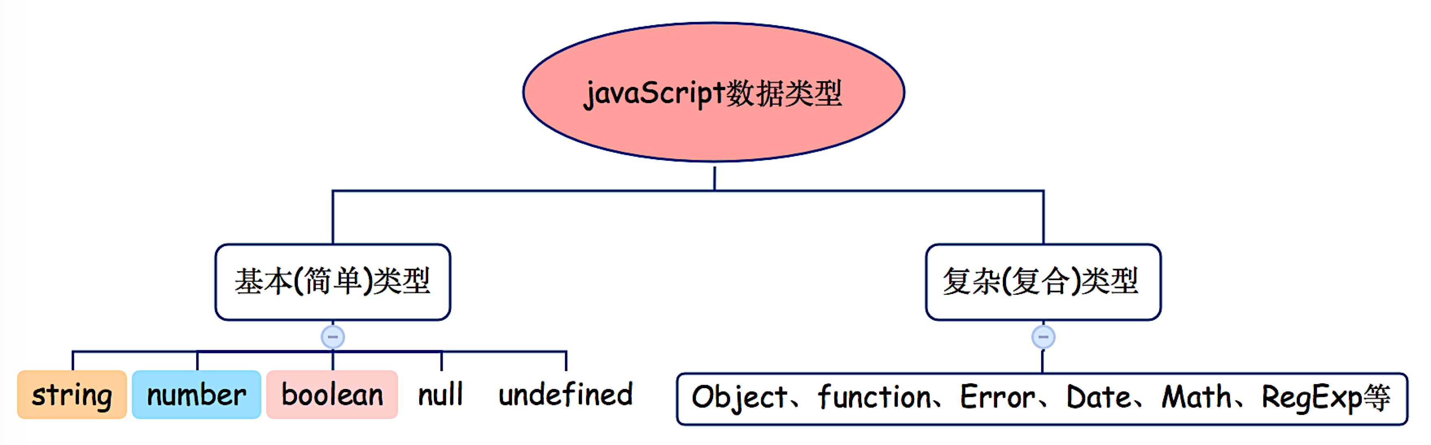
JavaScript语言的数据类型

Slide 10



Slide 11
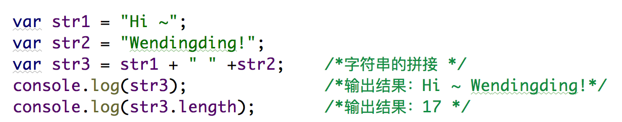
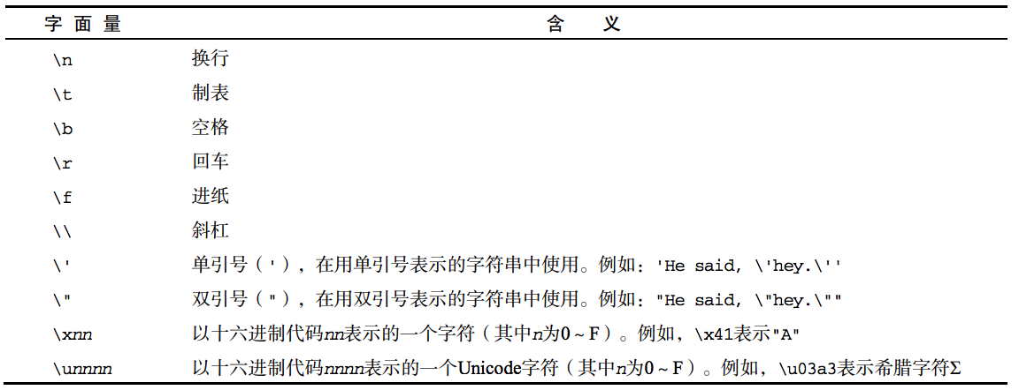
字符串（string）
字符串
由〇个或多个16位Unicode字符组成的字符序列。
字符串可以由双引号或单引号表示。
长度：可以通过length属性来获取字符串的长度。
拼接：多个字符串之间可以通过 + 来进行拼接。
转义字符
不可变

Slide 12
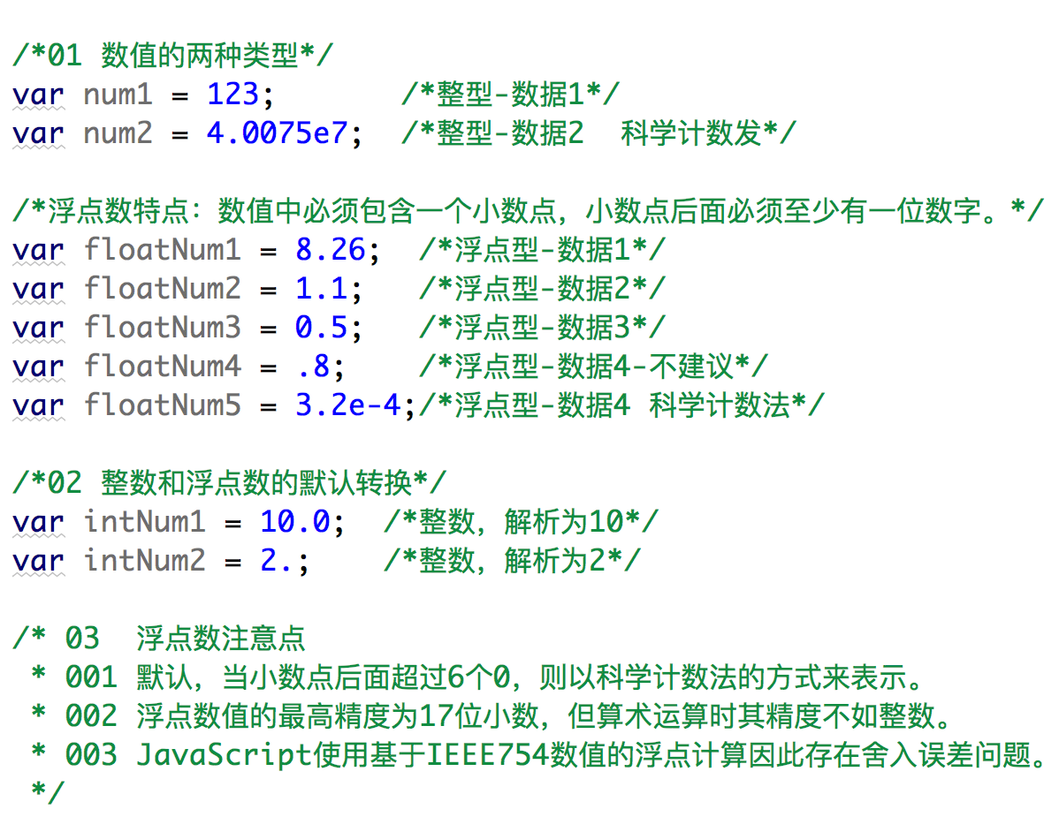
数值（number）
数值
整数 var age = 18；
小数（浮点数）var num = 21.5;
NaN
进制
二进制
十进制
八进制
十六进制
转换函数
parseInt()
parseFloat()
Number

Slide 13
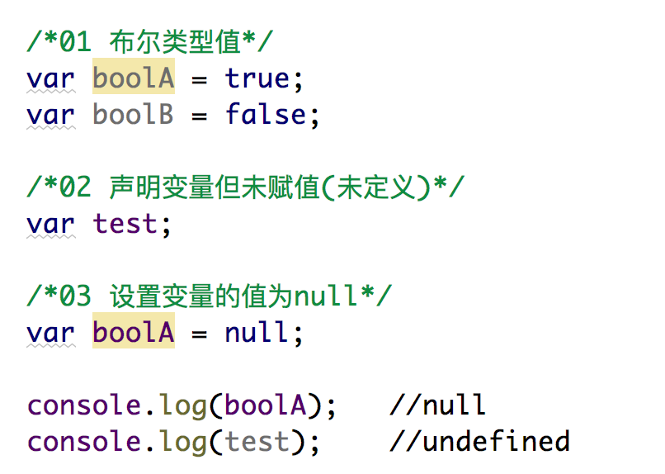
布尔值（boolean）、Null和Undefined
布尔值
true
false
未定义
undefined
Null
类型判断
typeof 关键字

Slide 14
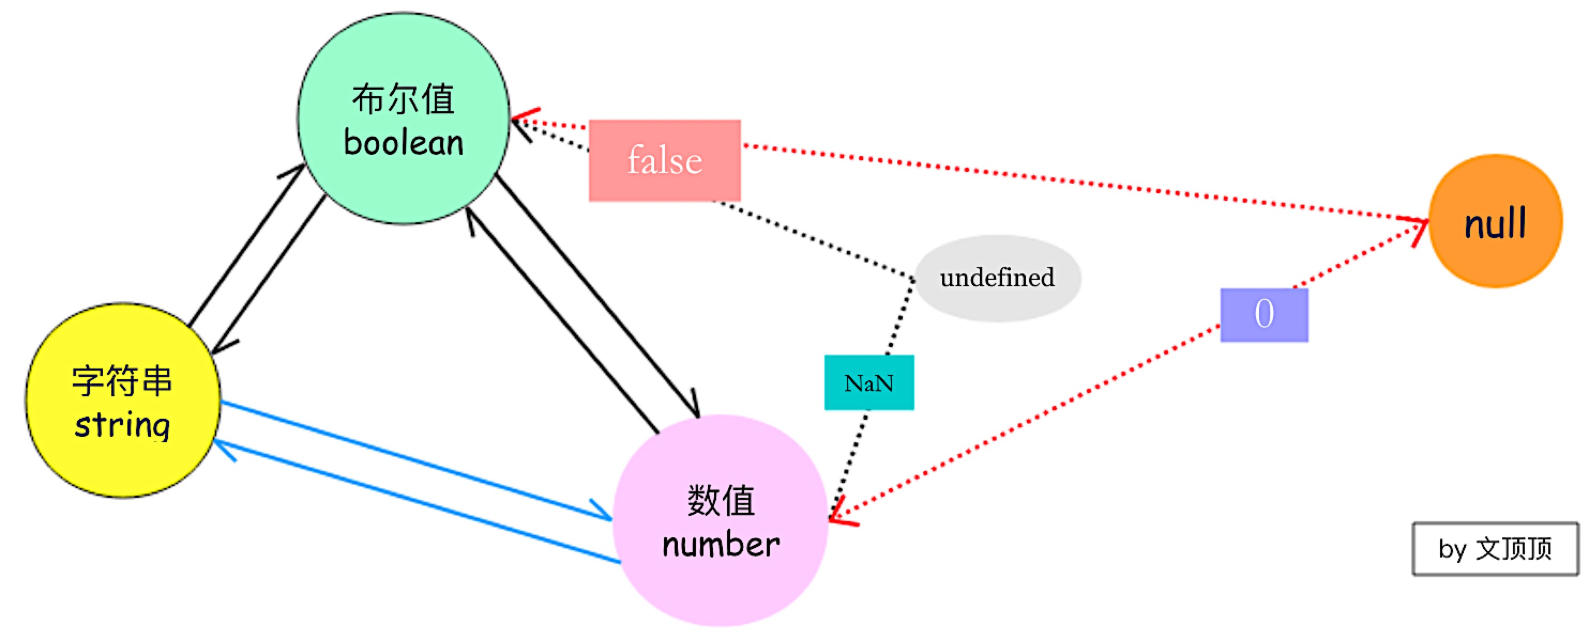
类型的转换
主动转换
Number() String() Boolean()
自动转换

Slide 15
操作符
位操作符
按位非NOT 按位与AND 按位或OR 按位异或XOR 左移 右移
基本操作符
加（+） 减（-） 乘（*） 除（/） 求模（%）
关系运算符
大于（>） 小于（<） 大于等于（>=） 小于等于（<=）
相等和全等运算符
相等（==） 不相等（！=）
全等（===） 不全等（！==）
逻辑运算符
逻辑非（!）
逻辑或（||）
逻辑与（&&）
赋值操作符 += 、-= 、*= 等
自增（++）和自减（--）操作符
条件操作符（三元运算符）

